Slide 1


PTX APIs開發技術說明（含Odata）
中華民國2022年03月09日

Slide 2

簡報大綱
一、Odata簡介
二、URL
三、Odata查詢
四、Odata實際應用
2
2

Slide 3

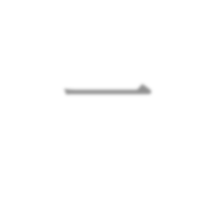


一、ODATA簡介

Slide 4
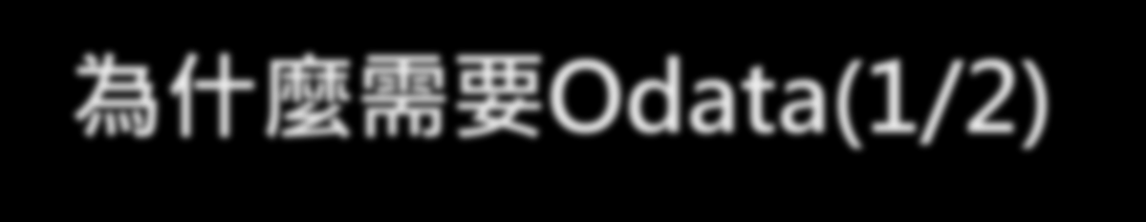
為什麼需要Odata(1/2)
Client
瀏覽器(ex: IE, firefox, chrome)
智慧型手機(ex: 安卓, ios)
BI工具(ex: Excel)
開發軟體平台(ex: .NET, Java)
資料來源
開發軟體平台(ex: .NET, Java)
雲端儲存設備(ex: Azure)
企業管理系統(ex: SharePoint)
雲服務(尋找各式各樣的資料，包括人口統計、環境、金融、零售及 運動)

Slide 5

為什麼需要Odata(2/2)
不同的客戶端要怎麼存取不同的資料來源，如果每一個客 戶端都為了特定的資料來源端寫了特定的程式碼，那會是 客戶端沉重的負擔
不同的客戶端有不同的需求，如果資料來源端都為了每一
個客戶端定義不同的需求，那會是資料來源端沉重的負擔
因此定義一個通用的協定，兼容不同的情況，並採取Web 導向的標準，正是需要Odata的原因

Slide 6

OData簡介
開放式資料協定（Open Data Protocol，簡稱OData）以 REST原則，允許使用者透過HTTP方式存取資料，並能根據 資料的模型進而查詢與更新
是由微軟支持且定義的協定，Odata Version 4.0已被結構化 資訊標準促進組織（Organization for the Advancement of Structured Information Standards， OASIS）投票通 過成為開放工業標準
該協定已定義了一組規則(可擴充)，可組串成資源定位器
(Uniform Resource Locator,簡稱URL)使用服務

Slide 7
OData簡介
OData允許不同的客戶端能存取不同的資料來源。
 | 來源 | Odata應用領域
資料來源端 | 開發軟體平台 | Facebook、Netflix and eBay 這些企業級應用對於開放式 資料都可以透過OData來存取
 | 雲端儲存設備 | Azures內建OData資料表的存取協定 可利用OData libraries存取Amazon的資料
 | 企業管理系統 | SharePoint 2010與Webnodes支援內建的OData存取公 開資料
 | 雲服務 | 以Windows Azure Marketplace DataMarket為基礎的服 務用來搜尋、購買和存取商業資料皆能經由OData的方式 讓應用程式存取這些資料集。
Client端 | 瀏覽器 | Javascript與瀏覽器網址皆能對Odata來源資料存取
 | 智慧型手機 | Android、iOS、Windows Phone 7都支援OData client libraries
 | BI工具 | PowerPivot內建支援OData，其它如Tableau Desktop也 支援OData
 | 開發軟體平台 | NET Framework, Java, PHP和其它技術皆支援OData的程 式。

Slide 8

REST(1/2)
表象化狀態轉變(Representational State Transfer, 簡稱 REST)，意指以 URL 定位資源， 根據HTTP動詞POST、 GET、PATCH/PUT、DELETE..等動詞操作與回應訊息
兩個核心精神:
1. 使用Resource來當做識別的資源，也就是使用一個 URL網址來代表一個Resource
2. 同一個Resource則可以有不同的Representations格式 變化。

Slide 9

REST(2/2)
相較於SOAP、XML-RPC更為簡潔容易使用，也是眾多網 路服務中最為普遍的API格式，像是Amazon、Yahoo!、 Google等提供的API服務均有REST介面。
範例:
POST /events (新增事件)
GET /events/1 (取得某一筆事件)
DELETE /events/1 (刪除某一筆事件)

Slide 10

OASIS
結構化資訊標準促進組織（Organization for the Advancement of Structured Information Standards，OASIS）是一個非商業性的國際社團
，致力於推動電子商務標準的開發與整合。來自 100多個國家的600多家組織與企業，人數超過
5000人的國際化組織
全部的工作將是通過公開投票的方式認可

Slide 11
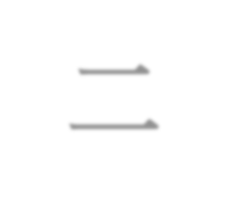

二、URL

Slide 12

URL(MOTC Web API)(1/3)
Web API(application programming interface)的表現方 式，如下圖，分為網站根目錄(App Root)、資源路徑 (Resource Path)和查詢選項(Query Options)：
網站根目錄：應用服務的基本網址。
資源路徑：指定資源項目路徑名稱。
查詢選項：指定欲取得資料的範圍或查詢的條件。
http://Root/{Namespace}/{Version}/{Domain}/{Service}/{Application}?{ODataQueryQptions}
|--App Root--| |--------Resource Path---------| |-Query Options-|

Slide 13

URL(MOTC Web API)(2/3)
網站根目錄(App Root)
網站根目錄的主要組成為(Root)網域名稱和(Namespace)應用程式名稱， 並且透過HTTP 協定連結而形成服務的基本網址。
Root: ptx.transportdata.tw
Namespace : MOTC或PTX
資源路徑(Resource Path)
目錄結構 | 意義
Version(版本) | 提供服務的版本號。目前提供v1(第一版)以及v2(第二版)
Domain(領域) | 依據運具行駛的媒介去定義，目前只定義鐵道(Rail)領域概括於高鐵(THSR)和 台鐵(TRA)，其餘服務暫無此層
Service(服務) | 提供台鐵(TRA)、高鐵(THSR) 、公車(Bus) 、航空(Air)等四大服務。
Application(應用內容) | 每個服務提供不同的應用內容，例如:航空(Air)服務提供的航班資訊(FIDS)和機 場資訊(Airport)，或是公車(Bus)服務提供的站牌(Stop)、路線(Route)和預估 到站(EstimatedTimeOfArrival)等應用內容。
13

Slide 14

URL(MOTC Web API)(3/3)
查詢選項(Query Options)
MOTC WEB API 引入Odata為查詢選項，我們將在接下來幾 篇投影片詳細介紹Odata的查詢選項及範例

Slide 15


三、ODATA查詢

Slide 16

OData查詢選項
Odata 查詢方法(Odata Query Options) | 意義
$top = n | 表示回傳前n 筆資料
$skip = n | 表示略過前 n 筆資料
$orderby | 決定資料的結果排序是升冪或 降冪
$filter | 回傳符合特定表達式的資料
$select | 回傳資料的某些欄位
$spatialFilter (PTX Custom Query Options) | 空間過濾

Slide 17

OData查詢選項-$select
使用API時，可允許Client端可透過$select語法回 傳指定欄位(目前只針對第一層)，多個欄位可用逗 號(,)隔開
未指定$select，回傳全部欄位:
http://Root/Namespace/{Version}/{Service}/{App}
只回傳欄位1
http://Root/Namespace/{Version}/{Service}/{App}?$select=
Field1
回傳多個欄位，欄位1和欄位2
http://Root/Namespace/{Version}/{Service}/{App}?$select= Field1,Field2

Slide 18
OData查詢選項-$select
以MOTC 鐵路的Station API 為例
http://ptx.transportdata.tw/MOTC/v2/Rail/TRA/Station
?$select=StationID,StationAddress
StationID與StationAddress必須是原回傳資料擁有的欄位
回傳結果只會有StationID與StationAddress欄位，但若有指定不 同輸出格式，會有不同結果:
回傳資料指定為json時，只會回傳被select的欄位，除此之外，
若其他欄位為非nullable，也會回傳系統預設值
回傳資料指定為xml，沒有被指定的屬性若為class或是string，不 會回傳該欄位，但若是其他屬性(int,bool,enum..)，還是會回傳 該欄位，其值為系統預設值
指定回傳結果的格式($format)，會在後面做介紹

Slide 19

OData查詢選項-$filter
利用$filter語法可以篩選資料，其中提供了邏輯運算子
(Logical Operators)，算術運算子(Arithmetic Operators)
，規範函數(Canonical Functions)以及 Lambda Operators供使用者運用

Slide 20
OData查詢選項-$filter
邏輯運算子語法
邏輯運算子 | 意義
eq | 等於
ne | 不等於
gt | 超過
ge | 大於等於
lt | 不及
le | 小於等於
and | 而且
or | 或者
not | 否定

Slide 21
OData查詢選項-$filter
邏輯運算子範例
取得臺北公車動態定時，車牌號碼等於636-U7的資料
http://ptx.transportdata.tw/MOTC/v2/Bus/RealTimeByFrequency/City/Taipei?$ filter=PlateNumb eq '636-U7'
取得臺北公車動態定時，行車狀況不等於正常的資料， http://ptx.transportdata.tw/MOTC/v2/Bus/RealTimeByFrequency/City/Taipei?$ filter=BusStatus ne '正常'
取得臺北公車動態定時，行駛速度超過100的資料
http://ptx.transportdata.tw/MOTC/v2/Bus/RealTimeByFrequency/City/Taipei?$ filter=Speed gt 100
取得臺北公車動態定時，行駛速度大於等於100的資料
http://ptx.transportdata.tw/MOTC/v2/Bus/RealTimeByFrequency/City/Taipei?$
filter=Speed ge 100
21

Slide 22
OData查詢選項-$filter
邏輯運算子範例
取得臺北公車動態定時，行駛速度不及100的資料
http://ptx.transportdata.tw/MOTC/v2/Bus/RealTimeByFrequency/City/Taipei?$filter=Sp
eed lt 100
取得臺北公車動態定時，行駛速度小於等於100的資料
http://ptx.transportdata.tw/MOTC/v2/Bus/RealTimeByFrequency/City/Taipei?$filter=Sp
eed le 100
取得臺北公車動態定時，行駛速度不及100 而且 行車狀況不等於正常的資料
http://ptx.transportdata.tw/MOTC/v2/Bus/RealTimeByFrequency/City/Taipei?$filter=Sp eed lt 100 and BusStatus ne '正常'
取得臺北公車動態定時，行駛速度不及100 或是 行車狀況不等於正常的資料
http://ptx.transportdata.tw/MOTC/v2/Bus/RealTimeByFrequency/City/Taipei?$filter=Sp eed lt 100 or BusStatus ne '正常'
取得臺北公車動態定時，車牌號碼的結尾 不為U7 的資料
http://ptx.transportdata.tw/MOTC/v2/Bus/RealTimeByFrequency/City/Taipei?$filter=no
t endswith(PlateNumb,'U7')
22

Slide 23
OData查詢選項-$filter
算術運算子語法
算數運算子 | 意義
add | 加
sub | 減
mul | 乘
div | 除
mod | 餘數
23

Slide 24
OData查詢選項-$filter
算術運算子範例
取得臺北公車動態定時，行駛速度加 2等於102 的資料
http://ptx.transportdata.tw/MOTC/v2/Bus/RealTimeByFrequency/City/Taipei?$filter=Sp eed add 2 eq 102
取得臺北公車動態定時，行駛速度減 2等於102 的資料
http://ptx.transportdata.tw/MOTC/v2/Bus/RealTimeByFrequency/City/Taipei?$filter=Sp eed sub 2 eq 102
取得臺北公車動態定時，行駛速度乘 2等於102 的資料
http://ptx.transportdata.tw/MOTC/v2/Bus/RealTimeByFrequency/City/Taipei?$filter=Sp
eed mul 2 eq 102
取得臺北公車動態定時，行駛速度除 2等於102 的資料
http://ptx.transportdata.tw/MOTC/v2/Bus/RealTimeByFrequency/City/Taipei?$filter=Sp eed div 2 eq 102
取得臺北公車動態定時，行駛速度除 2的餘數等於 2 的資料
http://ptx.transportdata.tw/MOTC/v2/Bus/RealTimeByFrequency/City/Taipei?$filter=Sp
eed mod 2 eq 2
24

Slide 25
OData查詢選項-$filter
規範函數語法
規範函數 | 意義 | 規範函數 | 意義 | 規範函數 | 意義
substring | 子字串 | year | 年份 | round | 四捨五入
endswith | 字串結尾 | month | 月份 | floor | 直接往小的取
startswith | 字串開頭 | day | 日 | ceiling | 直接往大的取
length | 字串長度 | hour | 小時 | cast | 轉型
indexof | 指定字串出 現位置 | minute | 分 | concat | 串接
tolower | 字串變小寫 | second | 秒
toupper | 字串變大寫 | fractionalsecon ds | 小數秒
trim | 去空白 | date | 日期
contains | 包含 | time | 時間

Slide 26
OData查詢選項-$filter
規範函數範例
取得臺北公車動態定時，車牌號碼第0個位置開始算的2個字元為41的資料
http://ptx.transportdata.tw/MOTC/v2/Bus/RealTimeByFrequency/City/Taipei?$filter=su bstring(PlateNumb,0,2) eq '41'
取得臺北公車動態定時，車牌號碼的結尾 為U7 的資料
http://ptx.transportdata.tw/MOTC/v2/Bus/RealTimeByFrequency/City/Taipei?$filter=en dswith(PlateNumb,'U7')
取得臺北公車動態定時，車牌號碼的開頭 為U7 的資料
http://ptx.transportdata.tw/MOTC/v2/Bus/RealTimeByFrequency/City/Taipei?$filter=st artswith(PlateNumb,'U7')
取得臺北公車動態定時，車牌號碼的長度為7的資料
http://ptx.transportdata.tw/MOTC/v2/Bus/RealTimeByFrequency/City/Taipei?$filter=le ngth(PlateNumb) eq 7
取得臺北公車動態定時，車牌號碼開頭(第0個位置)為F的資料
http://ptx.transportdata.tw/MOTC/v2/Bus/RealTimeByFrequency/City/Taipei?$filter=in dexof(PlateNumb,'F') eq 0

Slide 27
OData查詢選項-$filter
規範函數範例
取得臺北公車動態定時，車牌號碼為小寫的字母 fa-185的資料
http://ptx.transportdata.tw/MOTC/v2/Bus/RealTimeByFrequency/City/Taipei?$filter=tolo wer(PlateNumb) eq 'fa-185'
取得臺北公車動態定時，車牌號碼為大寫的字母 FA-185的資料
http://ptx.transportdata.tw/MOTC/v2/Bus/RealTimeByFrequency/City/Taipei?$filter=toup per(PlateNumb) eq 'FA-185'
取得臺北公車動態定時，車牌號碼為去空白後的 FA-185的資料
http://ptx.transportdata.tw/MOTC/v2/Bus/RealTimeByFrequency/City/Taipei?$filter=trim( PlateNumb) eq 'FA-185'
取得臺北公車動態定時，車牌號碼為包含的 FA的資料
http://ptx.transportdata.tw/MOTC/v2/Bus/RealTimeByFrequency/City/Taipei?$filter=cont ains(PlateNumb, 'FA')
取得臺北公車動態定時，資料紀錄時間的年份為2015年的資料
http://ptx.transportdata.tw/MOTC/v2/Bus/RealTimeByFrequency/City/Taipei?$filter=year( UpdateTime) eq 2015
27

Slide 28
OData查詢選項-$filter
規範函數範例
取得臺北公車動態定時，資料紀錄時間的月份為9月的資料
http://ptx.transportdata.tw/MOTC/v2/Bus/RealTimeByFrequency/City/Taipei?$filter=mon th(UpdateTime) eq 9
取得臺北公車動態定時，資料紀錄時間的日期為18號的資料
http://ptx.transportdata.tw/MOTC/v2/Bus/RealTimeByFrequency/City/Taipei?$filter=day( UpdateTime) eq 18
取得臺北公車動態定時，資料紀錄時間的小時為17點的資料
http://ptx.transportdata.tw/MOTC/v2/Bus/RealTimeByFrequency/City/Taipei?$filter=hour (UpdateTime) eq 17
取得臺北公車動態定時，資料紀錄時間的分鐘為第17分的資料
http://ptx.transportdata.tw/MOTC/v2/Bus/RealTimeByFrequency/City/Taipei?$filter=min ute(UpdateTime) eq 17
取得臺北公車動態定時，資料紀錄時間的秒數為第1秒的資料
http://ptx.transportdata.tw/MOTC/v2/Bus/RealTimeByFrequency/City/Taipei?$filter=seco nd(UpdateTime) eq 1

Slide 29
OData查詢選項-$filter
規範函數範例
取得臺北公車動態定時，資料紀錄時間的毫秒為0.1秒的資料
http://ptx.transportdata.tw/MOTC/v2/Bus/RealTimeByFrequency/City/Taipei?$filter=fract ionalseconds(UpdateTime) eq 0.1
取得臺北公車動態定時，資料紀錄時間的日期格式為2015-09-17T17:57:00+08:00的資料
http://ptx.transportdata.tw/MOTC/v2/Bus/RealTimeByFrequency/City/Taipei?$filter=date (UpdateTime) eq 2015-09-17
取得臺北公車動態定時，資料紀錄時間的時間格式為2015-09-17T17:57:00+08:00的資料
http://ptx.transportdata.tw/MOTC/v2/Bus/RealTimeByFrequency/City/Taipei?$filter=time (UpdateTime) eq 11:59:48

Slide 30
OData查詢選項-$filter
規範函數範例
取得臺北公車動態定時，行駛速度四捨五入為12的資料
http://ptx.transportdata.tw/MOTC/v2/Bus/RealTimeByFrequency/City/Taipei?$filter=roun d(Speed) eq 12
取得臺北公車動態定時，行駛速度去小數，直接往小的整數進位為12的資料
http://ptx.transportdata.tw/MOTC/v2/Bus/RealTimeByFrequency/City/Taipei?$filter=floor (Speed) eq 12
取得臺北公車動態定時，行駛速度去小數，直接往大的整數進位為12的資料
http://ptx.transportdata.tw/MOTC/v2/Bus/RealTimeByFrequency/City/Taipei?$filter=ceili ng(Speed) eq 12
取得臺北公車動態定時，行駛速度轉型成字串為12的資料
http://ptx.transportdata.tw/MOTC/v2/Bus/RealTimeByFrequency/City/Taipei?$filter=cast( Speed,Edm.String) eq '12'
取得臺北公車動態定時，車牌號碼前面串接台北兩個字為 台北636-U7的資料
http://ptx.transportdata.tw/MOTC/v2/Bus/RealTimeByFrequency/City/Taipei?$filter=conc at('台北',PlateNumb) eq '台北636-U7'

Slide 31
OData查詢選項-$filter
Lambda Operators語法
Lambda Operators | 意義
all | 所有項目都要符合
any | 其中一項符合

Slide 32
OData查詢選項-$filter
Lambda Operators範例
取得高鐵車次時，針對停靠時間資料底下的車站代碼，其中一筆的車站代碼 為1000的資料就回傳
http://ptx.transportdata.tw/MOTC/v2/Rail/THSR/DailyTimetable?$filt er=StopTimes/any(d:d/StationID eq '1000')
取得高鐵車次時，針對停靠時間資料底下的車站代碼，全部的車站代碼為
1000的資料就回傳
http://ptx.transportdata.tw/MOTC/v2/Rail/THSR/DailyTimetable?$filt er=StopTimes/all(d:d/StationID eq '1000')

Slide 33

OData查詢選項-$orderby
使用API時，可允許Client端可透過$orderby語法針對指定 欄位做排序，多個欄位可用逗號(,)隔開，升冪(asc)或降冪 (desc)
針對欄位1作升冪(預設為升冪) http://Domain/App/{Version}/{Service}/{App}?$orderby= Field1
針對欄位1作升冪
http://Domain/App/{Version}/{Service}/{App}?$orderby= Field1 asc
針對欄位1作降冪 http://Domain/App/{Version}/{Service}/{App}?$orderby= Field1 desc
針對欄位1作升冪，欄位2降冪 http://Domain/App/{Version}/{Service}/{App}?$orderby= Field1 asc, Field2 desc

Slide 34
OData查詢選項-$orderby
以MOTC 鐵路的Station API :
http://ptx.transportdata.tw/MOTC/v2/Rail/TRA/Station?$orderby
=UpdateTime
指定回傳資料以UpdateTime欄位來排序

Slide 35
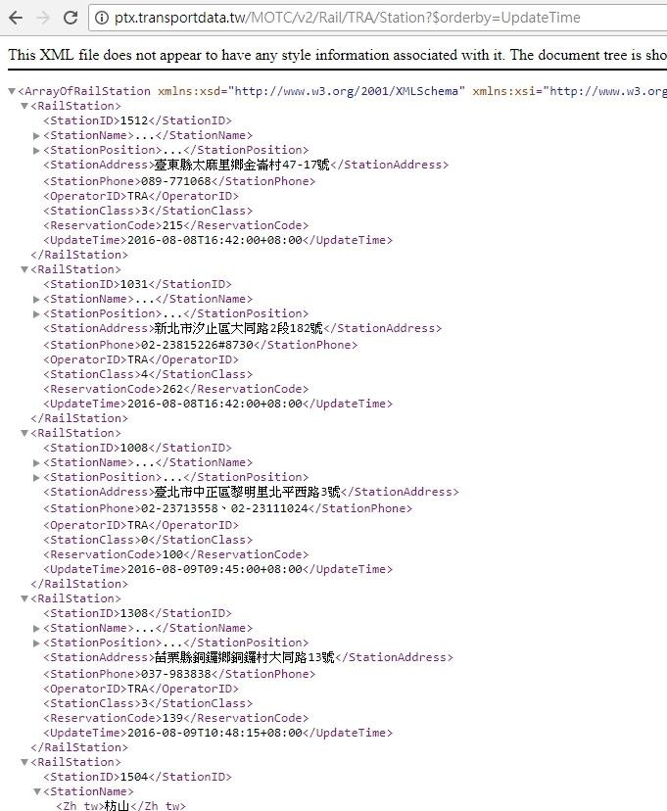
OData查詢選項-$orderby

Slide 36

OData查詢選項-$skip and $top
以MOTC 鐵路的Station API
http://ptx.transportdata.tw/MOTC/v2/Rail/TRA/Station?$skip=10
忽略回傳資料的前10筆資料
http://ptx.transportdata.tw/MOTC/v2/Rail/TRA/Station?$top= 10
只取回傳資料的前10筆資料

Slide 37

OData查詢選項-$format
以MOTC 鐵路的Station API
http://ptx.transportdata.tw/MOTC/v2/Rail/TRA/Station?$form at=json
回傳json格式
http://ptx.transportdata.tw/MOTC/v2/Rail/TRA/Station?$form at=xml
回傳xml格式

Slide 38

OData查詢選項-複合查詢
取得臺北公車動態定時，車牌號碼的結尾為U7 的前30筆資料，並以行駛速度升冪排序
http://ptx.transportdata.tw/MOTC/v2/Bus/RealTimeByFrequency/City/Taipei?$filte
r=endswith(PlateNumb,'U7')&$top=30&$orderby=Speed asc
取得臺北公車動態定時，行駛速度的第1個位置為2，且只回傳行駛速度和車牌號碼
http://ptx.transportdata.tw/MOTC/v2/Bus/RealTimeByFrequency/City/Taipei?$sele ct=PlateNumb,Speed&$filter=substring(cast(Speed,Edm.String),1) eq '2'
取得臺北公車站牌與路線時，經過的其中一站牌的站名有包含火車站就回傳，且只回傳 前10筆
http://ptx.transportdata.tw/MOTC/v2/Bus/StopOfRoute/City/Taipei?$top=10&$filt er= Stops/any(d:(contains(d/StopName/Zh_tw, '火車站') eq true))

Slide 39

OData查詢選項-$spatialFilter
PTX custom query option
規範函數
規範函數 | 意義
nearby(PointType ColumnName, double CenterLat, double CenterLon, int DistanceInMeters) | 尋找附近點位資料

Slide 40
OData查詢選項-$spatialFilter
規範函數範例
過濾臺北市公車站牌，尋找中心點: 緯度25.05463, 經度121.46584 ，範圍150 公尺 內的資料
https://ptx.transportdata.tw/MOTC/v2/Bus/Stop/City/Taipei?$spatialFilter=ne arby(StopPosition, 25.05463, 121.46584, 150)

Slide 41
四、ODATA實際應用

Slide 42
透過GeoHash篩選點位資料
所有 PTX 的點位相關服務中皆有 GeoHash 地理空間編碼之欄位(如：公車站牌、臺鐵車站資料等服務)，可利用該欄位做空間查詢(參考文獻：https://www.jianshu.com/p/1ecf03293b9a)
使用情境範例：篩選出臺北車站方圓 100 公尺內的所有臺北市區公車站牌資料
Step1: 搜尋半徑 100 公尺的資料應使用 7 位 GeoHash 編碼來做篩選
Step2: 找出所有臺北車站及其附近 8 個 7 位的 GeoHash 編碼： wsqqt0h、wsqqt0j、wsqqt0n、wsqqmpu、wsqqmpv、wsqqmpy、wsqqmps、wsqqmpt、wsqqmpw

Slide 43
透過GeoHash篩選點位資料
Step3: 利用 OData 篩選出 GeoHash 欄位開頭 7 位編碼為上述 9 個編碼的資料： https://ptx.transportdata.tw/MOTC/v2/Bus/Stop/City/Taipei?$filter=startswith(StopPosition/GeoHash, 'wsqqt0h') or startswith(StopPosition/GeoHash, 'wsqqt0j') or startswith(StopPosition/GeoHash, 'wsqqt0n') or startswith(StopPosition/GeoHash, 'wsqqmpu') or startswith(StopPosition/GeoHash, 'wsqqmpv') or startswith(StopPosition/GeoHash, 'wsqqmpy') or startswith(StopPosition/GeoHash, 'wsqqmps') or startswith(StopPosition/GeoHash, 'wsqqmpt') or startswith(StopPosition/GeoHash, 'wsqqmpw')
Step4: 前一步驟的查詢並非精確篩選出方圓 100 公尺內的資料，而只是找出所有可能落在 100 公尺內的「候選點」，因此在將前一步驟的資料拉回本地端後，必須在本地端做一次精確的篩選(此處會根據不同語言而有不同的寫法，因此不提供此範例說明)

